Slide 1

Dataprojekt
Emilie, Tue og Casper
De Hårde Knapper

Slide 2
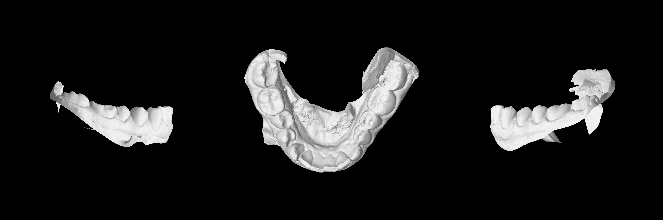
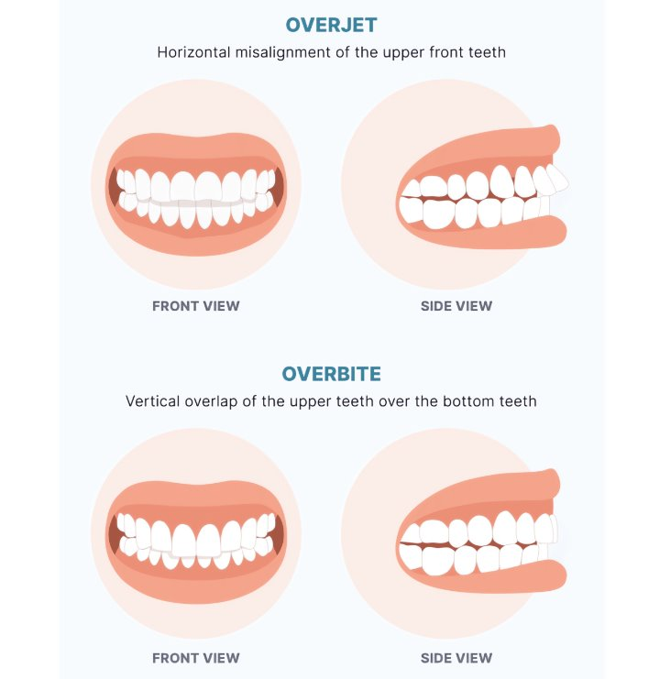
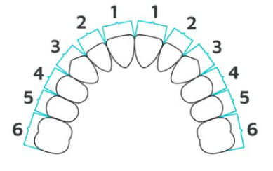
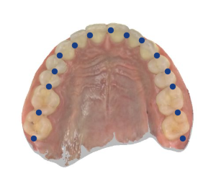
Opgaven:
Opgave 2 data
2 opgaver:
Opgave 1 er automatisk detektion af overbid
Opgave 2 er automatisk Bolton analyse
Tændernes størrelse
Opgave 1 data
Opgave 1 data
Illustration af opgave 1
Illustration af opgave 2

